Slide 1
CHÀO MỪNG
Quý thầy cô
Về dự giờ thăm lớp 5

Slide 2
TIN HỌC
KHỞI ĐỘNG

Slide 3
TIN HỌC
Em hãy chèn bài hát “Em yêu trường em” vào trang trình chiếu sau !

Slide 4
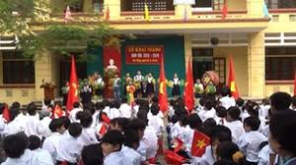
TIN HỌC
Thứ sáu ngày 20 tháng 12 năm 2019
Em yêu trường em
!!!

Slide 5
TIN HỌC
Thứ 6 ngày 8 tháng 12 năm 2017
Thứ sáu ngày 20 tháng 12 năm 2019
Chèn video vào bài trình chiếu có được không ???

Slide 6
TIN HỌC
Thứ sáu ngày 20 tháng 12 năm 2019
BÀI 4
CHÈN ĐOẠN VIDEO
VÀO BÀI TRÌNH CHIẾU

Slide 7
TIN HỌC
Thứ 6 ngày 8 tháng 12 năm 2017
Thứ sáu ngày 20 tháng 12 năm 2019
Bài 4:CHÈN ĐOẠN VIDEO VÀO
BÀI TRÌNH CHIẾU
MỤC TIÊU
- Chèn được đoạn video vào bài trình chiếu

Slide 8
TIN HỌC
Thứ sáu ngày 20 tháng 12 năm 2019
Làm thế nào để chèn video vào bài trình chiếu ???

Slide 9
TIN HỌC
Thứ sáu ngày 20 tháng 12 năm 2019
CHÈN VIDEO VÀO BÀI TRÌNH CHIẾU
Insert
Movie
Movie from file

Slide 10
TIN HỌC
Thứ sáu ngày 20 tháng 12 năm 2019
Em yêu trường em
!!!

Slide 11
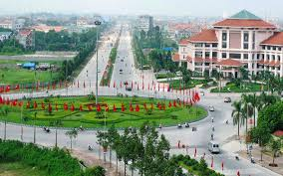
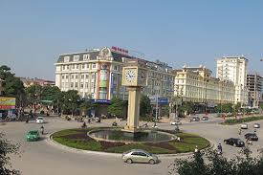
THÀNH PHỐ BẮC NINH
Người soạn: Dương Minh Huệ

Slide 12
Đặc điểm địa lý, khí hậu
Bắc Ninh tiếp giáp với vùng trung du Bắc bộ tại tỉnh Bắc Giang. Thành phố Bắc Ninh nằm cách trung tâm Thành phố Hà Nội 30 km về phía đông bắc, có vị trí địa lý:
Phía tây và tây nam giáp thủ đô Hà Nội
Phía bắc giáp tỉnh Bắc Giang
Phía đông và đông nam giáp tỉnh Hải Dương
Phía nam giáp tỉnh Hưng Yên.
Bắc Ninh nằm trong vùng khí hậu cận nhiệt đới ẩm, chia làm 4 mùa rõ rệt (xuân, hạ, thu, đông).

Slide 13
Đặc điểm kinh tế, xã hội
Bắc Ninh là một tỉnh có nền kinh tế phát triển.
Có đầy đủ các ngành: nông, lâm, ngư nghiệp. Ngoài ra có ngành công nghiệp, thương mại và dịch vụ phát triển rất nhanh.

Slide 14
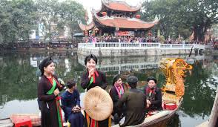
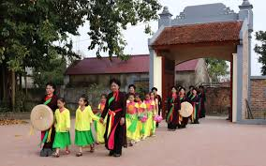
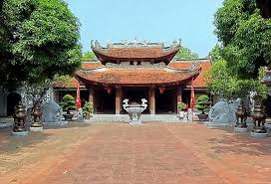
Một số địa danh du lịch và văn hóa nổi bật của Bắc Ninh
Đền Đô – Từ Sơn (Bắc Ninh)

Slide 15
Mời các bạn hãy đến thăm quê hương quan họ của chúng tôi.
Chân thành cảm ơn Quý vị và các bạn đã chú ý theo dõi!

Slide 16
TIN HỌC
Thứ sáu ngày 20 tháng 12 năm 2019
Hoạt động thực hành

Slide 17
TIN HỌC
Thứ sáu ngày 20 tháng 12 năm 2019
Làm thế nào để video phát tự động ???

Slide 18
Thứ 6 ngày 8 tháng 12 năm 2017
TIN HỌC
Thứ sáu ngày 20 tháng 12 năm 2019
Trò chơi Ai sẽ đúng ???

Slide 19
Để chèn video vào bài trình chiếu em chọn trong thẻ nào ???
Ôi ! Sai rồi
!!!
Giỏi quá ^^
A
B
Insert
Home
Ôi ! Sai rồi
!!!
Ôi ! Sai rồi
!!!
C
D
View
Design

Slide 20
Để chèn video vào bài trình chiếu ta làm thế nào ???
Ôi ! Sai rồi
!!!
Ôi ! Sai rồi
!!!
A
B
Insert Audio
Audio from file
Insert Picture
Video from file
Giỏi quá ^^
C
Ôi ! Sai rồi
!!!
D
Insert Movie
Audio from file
Insert Movie
Movie from file

